Slide 1

Střední průmyslová škola elektrotechnická a informačních technologií Brno
Číslo a název projektu: CZ.1.07/1.5.00/34.0521 – Investice do vzdělání nesou nejvyšší úrok
Autor: Mgr. Blanka Šmídová
Tematická sada: Závislosti,vztahy a práce s daty
Téma: Exponenciální funkce
Číslo materiálu: VY_42_INOVACE_03_29

Slide 2
Exponenciální funkce
Autorem materiálu a všech jeho částí, není-li uvedeno jinak, je Mgr. Blanka Šmídová

Slide 3
Exponenciální funkce
Exponenciální funkce o základu a je funkce daná předpisem :
a … základ mocniny ; a > 0; a 1
Kdyby platilo, že a = 1, pak by se
jednalo o jinou funkci.
O jakou a proč?
x … exponent; nezávislá proměnná
y …funkční hodnota funkce f(x)
Grafem exponenciální funkce je exponenciální křivka = exponenciála

Slide 4
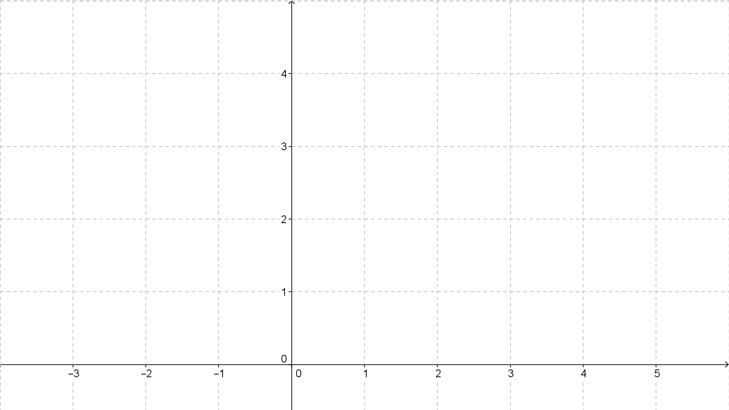
Exponenciální funkce
Příklad:
Doplňte tabulku funkčních hodnot funkce
a načrtněte graf.
x | -2 | -1 | 0 | 1 | 2
y
Mohlo by se hodit ☺ :

Slide 5
Exponenciální funkce
Příklad:
Doplňte tabulku funkčních hodnot funkce
a načrtněte graf.
x | -2 | -1 | 0 | 1 | 2
y
Průběh funkce závisí
na hodnotě základu
exponenciální funkce

Slide 6
Exponenciální funkce
Vlastnosti exponenciální funkce v závislosti na jejím základu
a > 1
0 < a < 1
Je rostoucí, prostá
Je klesající, prostá
Funkce není ani sudá ani lichá
Nemá maximum ani minimum
Graf prochází bodem [0;1]
Osa x je asymptotou grafu

Slide 7
Exponenciální funkce
Příklad:
Na základě grafů exponenciálních funkcí porovnejte daná čísla s číslem 1.
> 1
< 1
= 1
< 1
< 1
> 1
> 1
< 1
< 1

Slide 8
Exponenciální funkce
Příklad:
Porovnejte podle velikosti daná čísla:
<
<
>
>
<

Slide 9
Exponenciální funkce
Samostatná práce:
1) Seřaďte podle velikosti daná čísla:
2) Jaká podmínka platí pro základ mocniny a, víte-li, že platí vztah
<
3) Porovnejte reálná čísla m a n podle velikosti, víte-li že platí:
4) Určete alespoň tři reálná čísla, pro která platí:
>

Slide 10
Anotace:
Určeno jako úvodní materiál k teoretickému výkladu exponenciálních
funkcí. Vhodné k přímé výuce i k samostudiu.
Zdroje: - program Graph
- vlastní archiv autora

